Slide 1
EXFAC03-EURA 2015 H
Ekstratime: oppfriskning

Slide 2
Syntaktisk analyse: identifisere form og funksjon
1. finne strukturen = identifisere setningsledd (dele opp/segmentere og sette navn på delene: NP, PP, AP…)
2. bestemme funksjonen til setningsleddene, deretter evt. til mindre deler
Mer enn ett finitt verb? Finn oversetningen og deretter leddsetningene /adleddsetningene

Slide 3
Finne strukturen (finne fraser) vha.
Substitusjon
Flyttetesten: hva kan og må flytte sammen til første plass i setningen
=> svar på spørsmålet: Hva hører sammen?

Slide 4
Finn fraser: substitusjonstest
Den store hunden bet postbudet som hadde sovnet i hagestolen til far.
[Den store hunden] bet [postbudet som hadde sovnet i hagestolen til far]
Den bet ham.
som hadde sovnet [i hagestolen til far]
...som hadde sovnet der
Mange fraser? – Ja, men ikke alle er setningsledd til ‘bet’

Slide 5
Permutasjonstesten (flyttetesten)
Ord som kan flytte sammen, danner en frase.
Noen flinke studenter liker å spille sjakk i kantina
[Å spille sjakk i kantina] liker [noen flinke studenter].
Dette (objekt) liker de (subjekt).
[Kantina] liker noen flinke studenter å spille sjakk i _.

Slide 6
Analyse
Jeg tror fortsatt at folk ikke tar avlyttingsproblemet på alvor.
Helsetning, men 2 finitte verb!
Jeg tror fortsatt at folk ikke tar avlyttingsproblemet på alvor.
1 helsetning som inneholder 1 leddsetning
Funksjonen til leddsetningen?
Direkte objekt til tror: jeg tror det (Substitusjonstesten) og VALENS

Slide 7
Leddsetning
En setning som er innføyd i en annen setning og har selvstendig funksjon som et setningsledd der, er en leddsetning. (12.7)
2 typer: nominalsetninger og adverbiale leddsetninger
Syntaktiske funksjoner??
Subjekt, objekt, adverbial, subjektspredikativ, objektspredikativ, …

Slide 8
Leddsetning: substitusjonstesten
Marie har fortalt historien sin.
Marie har fortalt at hun har bodd i Italia.
DET

Slide 9
Nominalsetning
S
V
ComplObjetDirect
Marie a raconté sa vie.
Marie a raconté qu’elle avait vécu en Italie.
cela
Nei, dere trenger ikke å kunne fransk, men analysen vår gjelder ikke bare for norsk …

Slide 10
Adverbiale leddsetninger: samme funksjon som PP -adverbialer
Claude ankom ved middagstider.
PP
Claude ankom da klokka ringte 12
DA
S
Notes:
Dere ser det passer for norsk også!

Slide 11
Struktur til leddsetning: i Språk
Setningsstrukturregel: S=> NP V NP/S
S
NP V_{fin} S’(leddsetn.)
SUB* NP V_{fin} NP
at/da/når/om
SUB*= Subjunksjon
Notes:
Obs: SUB = subjunkson

Slide 12
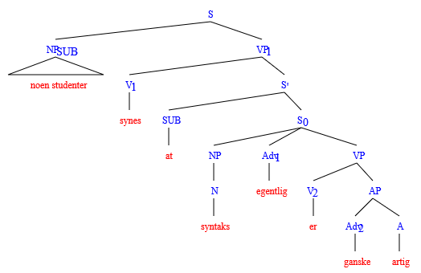
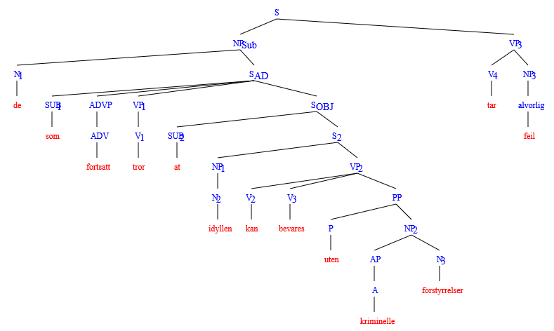

Slide 13
Nominalsetninger
noen synes [ett eller annet]
Studenter synes alltid (at) læreren er dum
De spør [om de kan gå]

Slide 14
Adverbiale setninger
Adverbial?
Når, hvor, hvorfor, hvordan … (for det meste ikke valensbundet)
[Hvis du ikke leser] stryker du.
Da stryker du.
Jeg kommer når jeg har spist.
Jeg kommer [når jeg har spist].
Jeg kommer da/deretter. (adverber med adverbial funksjon)

Slide 15
Jeg håper dere synes at dette er gøy.
Oversetning?
Leddsetning(er)?
(hvor mange finitte verb?)
Jeg håper [at dere synes […]₂ ]₁
[at dette er gøy]₂
Leddsetning 2 inne i en annen leddsetning 1
Begge leddsetninger er direkte objekt
1 er DO til håpe, 2 er DO til synes

Slide 16
Direkte objekt til håpe og synes
Hvordan vet vi det?
Verbets valens: hvor mange setningsledd skal verbet ha og hvordan skal de uttrykkes?
[noen] håper [ett eller annet]: 2-verdig
[NP] håper [NP eller at-S ( = leddsetning )]
Subjunksjonen at kan ofte utelates
Jeg synes ikke dette er spesielt morsomt.
Jeg synes ikke at dette er morsomt.

Slide 17
Verbets valens
Verbets krav til omgivelsene: valens, antall og type setningsledd som verbet skal ha i en setning: antall argumenter
Ett, to, tre eller ingen argumenter
  Far sover: 1 argument: enverdig, intransitiv
  Olav kjøpte ny genser: 2 argumenter: toverdig, transitiv
  Jeg ga ham bøkene: 3 argumenter: treverdig, ditransitiv
  Det regner. Rignir. (Isl.) Nullverdig

Slide 18
3 finitte verb i samme helsetning
betyr ikke nødvendigvis at man har 2 leddsetninger:
Jeg liker syntaks, men jeg forstår ikke hva læreren sier i semantikktimene.
men er en konjunksjon (sideordnende)
=> 2 helsetninger og 1 leddsetning

Slide 19
3 finitte verb i samme helsetning
betyr ikke nødvendigvis at man har 2 leddsetninger
Jeg liker ikke Per, men jeg liker henne [(som) han er gift med].
henne [(som) han er gift med] _{Adleddsetning}.

Slide 20
Adleddsetning
En setning som er del av et annet setningsledd
Ingen selvstendig funksjon
Eksempel: relativsetning
Studenten som hadde lest til eksamen, syntes den var altfor lett.
[Studenten som hadde lest til eksamen]_{NP}, syntes den var altfor lett.
*Som hadde lest til eksamen syntes …

Slide 21
Relativsetninger
På norsk:
Innledet med subjunksjonen som
Subjunksjonen kan mangle:
Setningen ingen klarte å analysere …
Setningen som ingen klarte å analysere
Funksjonen til å analysere?
SUBSTITUSJON: ingen klarte dette

Slide 22
Han er mannen jeg vil gifte meg med.
Hvor mange finitte verb?
Han er mannen jeg vil gifte meg med.
Mangler noe (en subjunksjon? Noe som underordner den ene setningen til den andre?)
Han er mannen som jeg vil gifte meg med
=> Relativsetning => adleddsetning => ingen selvstendig funksjon
Han er [mannen som jeg vil gifte meg med]

Slide 23
Syntaktisk funksjon
Han er [mannen som jeg vil gifte meg med]
Valens til å være: 2-verdig
Subjekt ER subjektspredikativ
han ER mannen

Slide 24
Analyse
Tell finitte verb
Avgjør hva som er verbet til oversetningen
Bestem valensen til dette verbet
De trodde noen hadde sagt de skulle gå hjem. (finitt: trodde, hadde, skulle)
noen tror NP /noen tror (at-)S
De trodde [(at) noen hadde sagt de skulle gå hjem].

Slide 25
Helsetning [nominal leddsetning]
De trodde [(at) noen hadde sagt de skulle gå hjem]. Funksjon til leddsetningen?
Fortsatt 2 finitte verb: hadde, skulle
Valensen til si: noen sier NP/ at-S (objekt)
[at noen hadde sagt [at de skulle gå hjem]]

Slide 26
Analyse
Han er den som alltid får skylda når noe går gærnt. (3 finitte verb)
Han er den som alltid får skylda når noe går gærnt.
som, når : subjunksjoner (underordnende)
Valensen til å være :
subjekt ER Subjektspredikativ
Han er [den [ adleddsetning [adverbial leddsetning]]]

Slide 27
Kvantifisering/klassifisering
Taleapparatet produserer en kontinuerlig lydmasse, men både taler og tilhører interpreterer dette som en sekvens av et begrenset antall signaler som gjentas i forskjellige kombinasjoner.
Lydmassen blir delt opp i segmenter av en viss varighet (foner) - fonetikk
Disse blir klassifisert som representanter for et begrenset antall lydtyper (fonemer) - fonologi

Slide 28
Fon/allofon/fonem
En fon er en hvilken som helst språklyd, som vi ikke har satt i system.
Fonemer og allofoner er lyder satt inn i et system:
Et fonem er en funksjonell språklig lydenhet, en betydningsdifferensierende lydkategori.
Et allofon er en konkret variant av et fonem, utskiftning av ett allofon mot et annet, gir ikke betydningsendring, så lenge allofonene tilhører samme fonem.

Slide 29
Artikulasjon
(Luftstrømsmekanisme, i «våre» språk som regel pulmonisk egressiv luftstrøm)
(Fonasjon, stemmebåndssvingninger, stemt/ustemt)
Artikulasjonssted
Artikulasjonsmåte (konsonanter):
  Lukkelyder (plosiver, nasaler)
  Frikativer
  Approksimanter

Slide 30
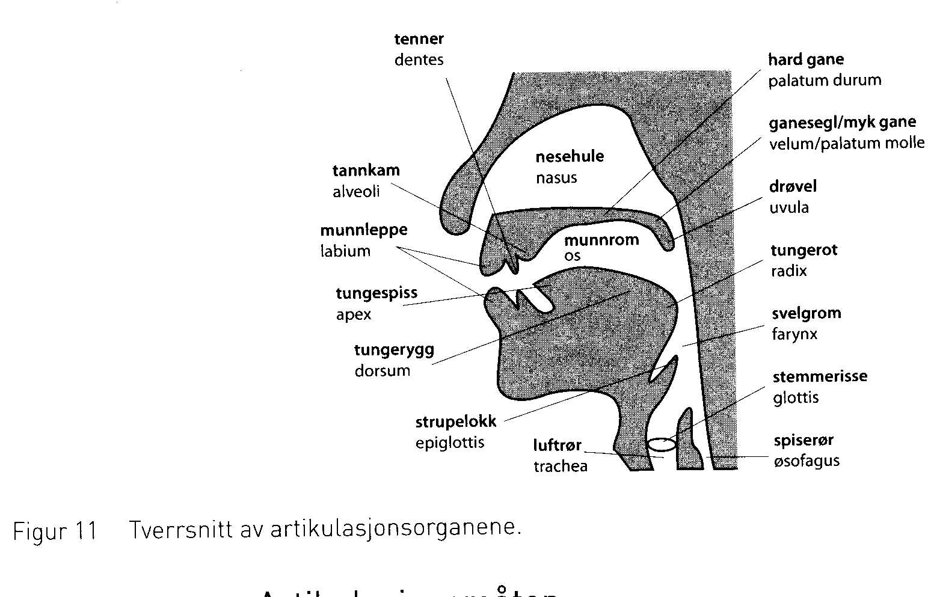

Slide 31
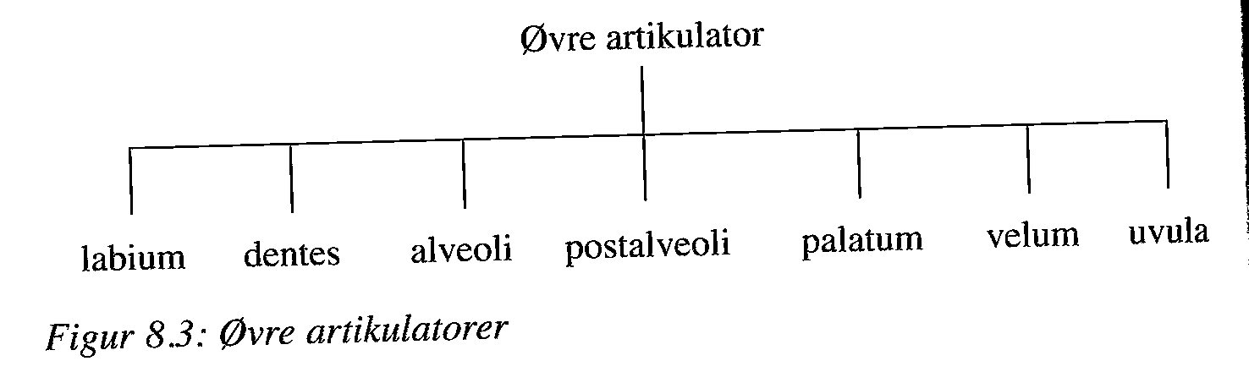
Artikulasjon – øvre artikulatorer

Slide 32
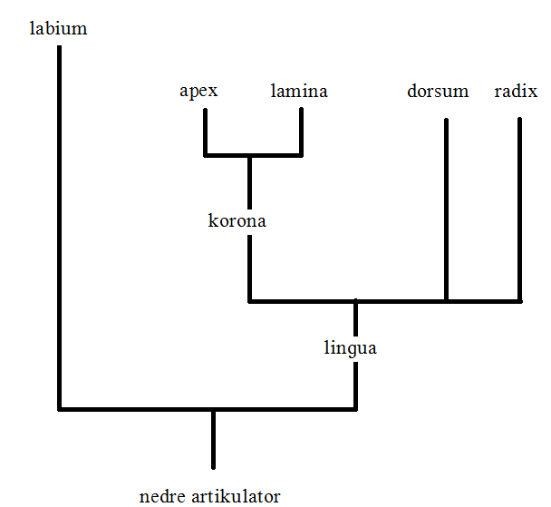
Artikulasjon – nedre artikulator

Slide 33
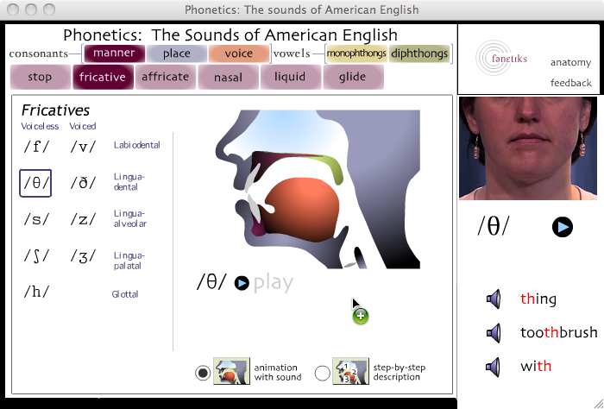
University of Iowas fonetikklab
http://www.uiowa.edu/~acadtech/phonetics/

Slide 34
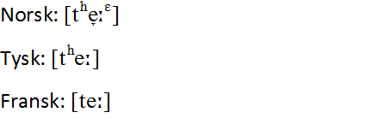
Fonemisk og fonetisk skrift for <te>, <Tee>, <thé>
Fonemisk skrift:
/te:/
Fonetisk skrift:

Slide 35

Morfer, klassisk definisjon
De minste betydningsbærende enheter vi kan finne i et ord
sykkel – én morf: /sykel/
sykler – to morfer: /sykl/ og /er/
/sykel/ og /sykl/ er allomorfer (varianter) av morfemet {sykkel}
‘flertall’

Slide 36
Morf og morfem i Språk
Morf: «... en enhet som har uttrykk og betydning og som ikke kan deles i mindre enheter med uttrykk og betydning» (s. 251)
Morfem: «... en gruppe med morfer som har samme betydning og forskjellig uttrykk» (min uth., s. 291)

Slide 37
Leksikalsk betydning
Leksikalsk betydning er selvstendig og uavhengig av andre elementer i ordformen:
sykkelstyre
☝‘håndtak til å styre med’,
budsykkel
‘visergutt’ ☝
terrengsykkel

Slide 38
Grammatisk betydning
Grammatisk betydning er generell og fremtrer i sammenheng med leksikalsk betydning
syklist
☝ ‘utøver av noe’
sykling
☝ ‘lager substantiv av verb’
syklene
☝ ‘flertall, bestemt form’

Slide 39
Terminologi
Språk s. 254:
Rot: morf med leksikalsk betydning
Formativ: morf med grammatisk betydning
I annen litteratur kan man i stedet finne termene leksikalske morfer/morfemer og grammatiske morfer/morfemer

Slide 40
Formativer (grammatiske morfer)
Affikser er formativer om vi kan skille ut (segmentere) fra andre morfer
De inndeles i prefikser (foran rota) og suffikser (etter rota)
ulyd, gjenta, misforstå, inhabil
slektskap, friheten, ungdom, forsettelsene

Slide 41
Grammatiske kategorier
Tall, bestemthet, kasus, genus, grad, tid, aspekt, modus, person
Kategoriene inneholder grammatiske trekk (grammatical features): ‘entall/flertall, ubestemt/bestemt, ...
Trekkene kan være uttrykt ved bøyning eller perifrastisk, ved hjelpeord (også kalt analytisk, i motsetning til syntetisk, bøyning)

Slide 42
Husk: semantisk analyse s. 283
<sykkel> ’farkost på 2 hjul; entall, ubest’
<koppene> ’lite drikkekar …’; flertall,bestemt’
<kåpe> ’ytterplagg … ; entall, ubestemt’

Slide 43
Morfologisk analyse
[_{S} [_{St} [_{R}kåp_{R}] _{St}] _{S}]
[_{S} [_{St} [_{R}kåp_{R}] _{St}] ene _{S}]
Morfologisk segment. + semant. analyse:
[_{St} [_{R}kåp_{R}] _{St}] ’ytterplagg … ; <e_{BF}> entall, ubest’ _{S}]
[_{S} [_{St} [_{R}kåp_{R}] _{St}] ’ytterplagg <ene_{BF}>fltall,bestemt’ _{S}]

Slide 44
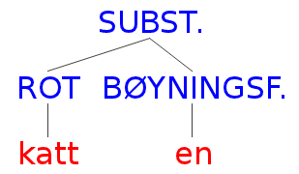
Klammenotasjon
Annotasjon med klammeparenteser uttrykker det samme som trenotasjon:
[SUBSTANTIV [ROT katt][BØYNINGSF. en]]

Slide 45
Ordklasser
Defineres delvis semantisk – substantiver: gjenstander, personer, begreper; adjektiver: egenskaper, ...,
... og delvis grammatisk, eller mer nøyaktig: ved morfo-syntaktisk kombinatorikk, at de kan ta visse typer bøyningsendelser – adjektiver kan gradbøyes, nomen kan bøyes i bestemthet/ubestemthet osv.

Slide 46
Orddanning
Tradisjonell definisjon: Avledningsformativer (eng. derivational formatives/morphemes) danner nye leksemer
Språks definisjon: Avledningsformativer skiller leksemer fra hverandre:
(Leksem? Er en familie av ord som står i et bøyningsforhold til hverandre. S. 223)
erstatt(e) (erstatter, erstattet) vs. erstatning (erstatningen, erstatninger, erstatningene)

Slide 47
Komposita/sammensetninger
En sammensetning er et ord som består av flere ord.
Produktiv måte å danne nye ord på
Forskjell mellom språkene i bruken av operasjonen, f. eks. spansk - norsk - tysk
  Drosjeholdeplass - parada de taxis, una revista de modas ...campéon de ajedrez – Schachmeister
  Weinflasche – vinflaske – bouteille à vin – Flasche Wein – bouteille de vin
Notes:
Tysk og norsk lager sammensetninger, innflytelse fra engelsk gjør at man setter bindestrek ... usikkerhet

Slide 48
Engelsk skrivemåte
Engelske sammensetninger forekommer som ett ord, med bindestrek eller som separate ord: girl friend, girl-friend, girlfriend, med eller uten forskjell i betydning
Ofte ikke klart skille mellom compounds og syntaktisk sammenføyning av ord:
glass 'case ‘case made of glass’; 'glass case ‘case for displaying, etc. glasses’

Slide 49

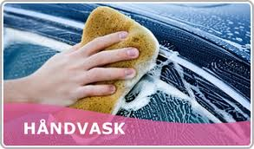
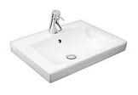
Sammensetninger (compounds)
Ved hjelp av kontekst og generelle kunnskaper om verden kan vi (noen ganger) forstå hvilken semantisk rolle leddene i en sammensetning spiller

Slide 50
Middelalderhistorieskriving
Parafrase (Omskriving):
Skriving av middelalderhistorie
Historieskriving fra middelalderen

Slide 51
Middelalderhistorieskriving
    ORD
      ST_{NOMEN}
      ST_{NOMEN} ST_{NOMEN} ST_{NOMEN}
R R R R AF
middel alder historie skriv ing

Slide 52
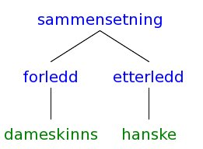
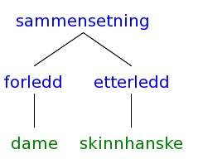
Semantisk forskjell

Slide 53
Referanse
Språklig tegn
referanse
‘bevegelig plate til å åpne og stenge en inngang’, ‘entall, bestemt’
Referanse etablerer en forbindelse mellom et språklig tegn og et objekt som typisk finnes i omverdenen
innhold
uttrykk
<DØRA>

Slide 54
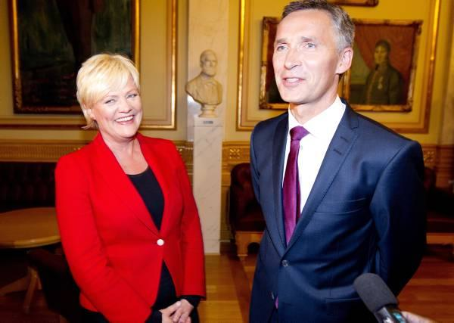
Deiksis
Referanse bundet opp til ytringssituasjonen
Jeg [= Jens Stoltenberg] mener ...
Jeg [= Kristin Halvorsen] mener ...
Referansen til pronomenet jeg er forskjellig alt etter hvem som ytrer det
Deiktiske ord kalles også shifters i andre grammatiske tradisjoner

Slide 55
Hyponomi og hyperonomi
Testkontekst:
X er en (slags) Y
Da er Y et hyperonym til X, og X et hyponym til Y
Eik er et slags tre
Tre er et hyperonym til eik
Eik er et hyponym til tre
Eik, bjørk og gran er ko-hyponymer

Slide 56
Homonymi og polysemi
Polysemi er systematisk flertydighet, som regel innenfor samme ordklasse
  kraftverkenes magasiner – Aftenpostens magasin kommer fredager
  kjøtt til middag – laksen var blek i kjøttet
Homonymi er tilfeldig flertydighet, uavhengig av ordklasse: gjort ‘partisipp av gjøre’ – hjort ‘en type klovdyr’

Slide 57
Lokutive (lokusjonære) handlinger
... er bare det å ytre seg, uten at evt. kommunikasjon kommer inn i bildet
  illokutive (illokusjonære) handlinger: påstander, direktiver, forpliktelser, følelsesuttrykk, erklæringer: å rapportere, å advare … (også kalt speech acts – talehandlinger)
  perlokutive (perlokusjonære) handlinger: skal utvirke en forandring i omverdenen – en perlokutiv virkning – må ikke nødvendigvis være språklig

Slide 58
Talehandlinger (språkhandlinger, speech acts)
Påstand: utsagn
  uttrykker den talendes overbevisning
  den talende tilpasser seg utenverdenen
Direktiv: advarsel, anbefaling, befaling
  den talende ønsker å forandre utenverdenen
  forsøker å oppnå en perlokutiv virkning
Forpliktelser: løfte, veddemål
  uttrykker hensikt
  den talende ønsker å forandre utenverdenen
  indikerer fremtidig handling fra den talende

Slide 59
Talehandlinger forts.
Følelsesuttrykk: beklagelse, takk
  uttrykker den talendes psykiske tilstand
  ingen relasjon til utenverdenen
Erklæring: embedsed, krigserklæring, dåpshandlinger, ridderslag
  den talende ønsker å forandre utenverdenen og tilpasser seg samtidig omverdenen
  forsøker å oppnå en institusjonell forandring
En talehandling kan ha elementer fra flere av disse kategoriene: Jeg tar livet av deg om du gjør dette igjen -– direktiv og forpliktelse

Slide 60
Indirekte språkhandlinger
Utsagnssetning
Syntaktisk
Form
Pragmatisk
Funksjon utsagn spørsmål ordre
Du har ikke tatt oppvasken ennnå.
Du har ikke tatt oppvasken ennå.
Notes:
Vi sier en ting men mener noe annet!! En form – flere funskjoner - Dette er ikke det samme som konversasjonell implikatur??

Slide 61
Flere former - samme funksjon
Spørsmål Imperativ Utsagnssetning
Syntaktisk
Form
Pragmatisk
Funksjon Oppfordring
Gi meg en tier!
Du har sikkert en tier.
Har du en tier?
Notes:
Takk Andreas: vanligvis bruker vi en spørresetning til å stille spørsmål!
Samme form kan ha forskjellig funksjon - det omvendte er også mulig

